Slide 1

Реформация и Контрреформация
на территории Беларуси

Slide 2

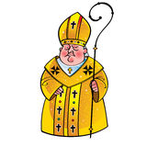
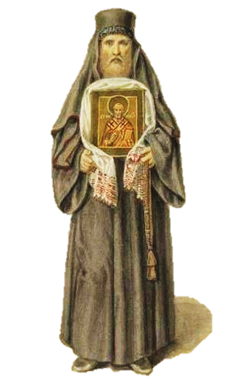
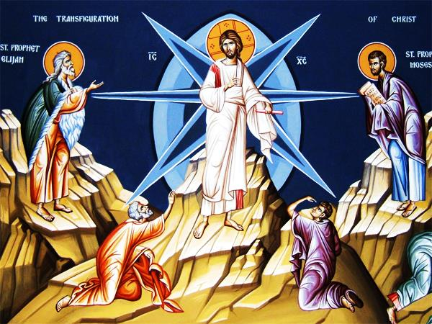
Место церкви в ВКЛ долгое время определялось существованием двух течений христианства.
В 20—30-е гг. XVI в. в ВКЛ установилась религиозная толерантность — веротерпимость.
Православного вероисповедания в XVI в. придерживалось большинство восточнославянского населения (белорусы, русские, украинцы).
Однако в 20—30-е гг. XVI в. православная церковь оказалась в довольно сложном положении.

Slide 3
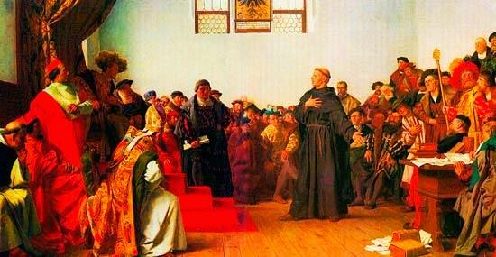
После заключения Люблинской унии 1569 г. православная церковь начала терять ведущее положение в Беларуси.
Если католическая конфессия существовала за счет государственной поддержки, то православная — за счет пожертвований прихожан.

Slide 4
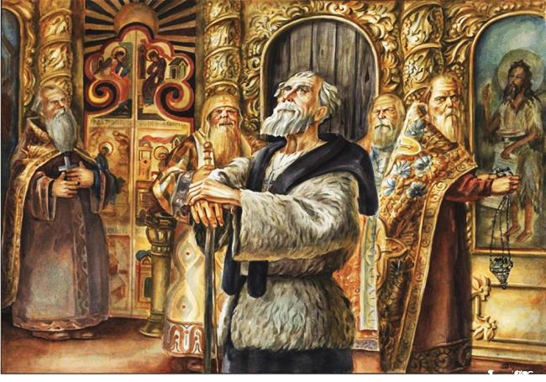
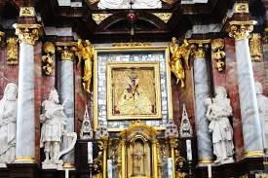
Православная церковь, сохранявшая свой традиционный характер, не воспринимала перемен, происходивших в мире, не предлагала образование представителям шляхетского сословия. Церковнославянский язык проповедей был все более непонятен прихожанам.
В то же время католическая вера распространялась и постепенно закрепляла свои позиции на белорусских землях благодаря политике великих князей литовских, поддерживавших католицизм.

Slide 5
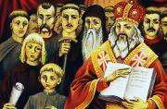

В конце XVI — начале XVII в. в ВКЛ в ответ на пропольскую политику правящих кругов Речи Посполитой стали возникать братства — национально-религиозные организации православного, преимущественно мещанского, населения.
В братских школах использовались церковнославянский и старобелорусский языки.

Slide 6
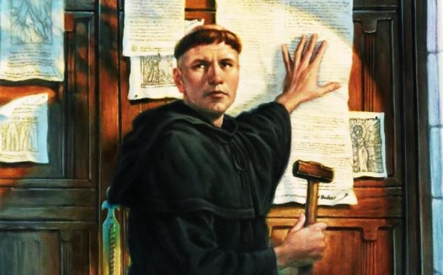
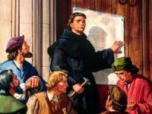
В XVI в. европейские страны охватило широкое общественно-политическое движение, направленное на реформирование католической церкви. Оно получило название Реформация, что в переводе означает «преобразование».
Основной социальной силой Реформации в ВКЛ, в отличие от западноевропейских стран, были шляхта и мещане, поскольку буржуазия в то время в княжестве еще не сформировалась.

Slide 7
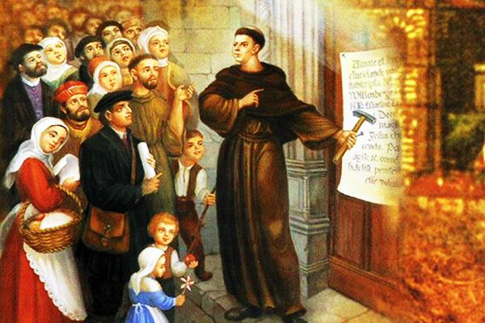
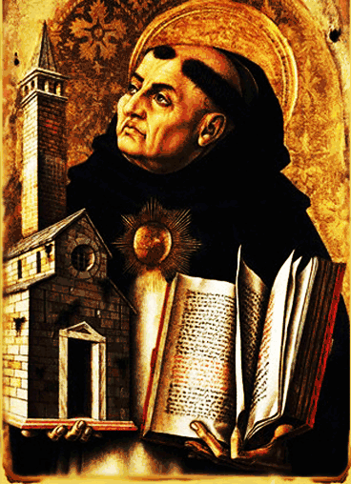
Идеи Реформации начали проникать на белорусские земли в середине XVI в. Ее сторонники выступали за реформу католической церкви, за то, чтобы она стала дешевле для верующих, за богослужения на родном языке, а также выражали протест против церкви как крупного землевладельца и пышных католических обрядов.

Slide 8
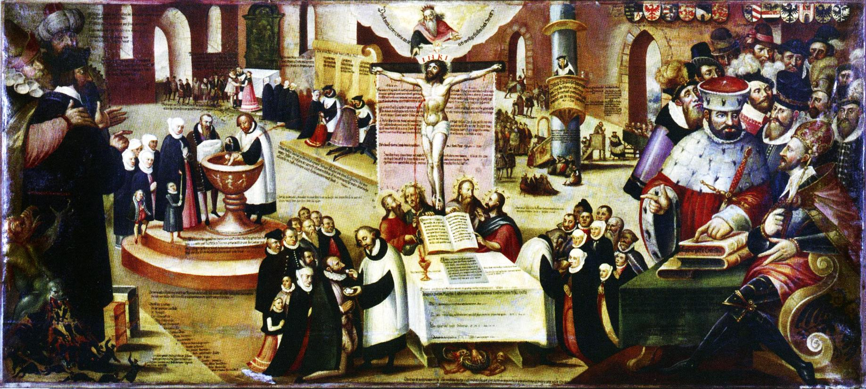
Реформационное движение в ВКЛ охватило только высшие круги общества, в первую очередь магнатов. Они присоединились к Реформации с политическим расчетом, так как желали отделиться от католической Польши и закрепить свою самостоятельность в управлении ВКЛ.
Большинство крестьян, как и подавляющая часть городского населения, осталось на позициях православной веры.

Slide 9
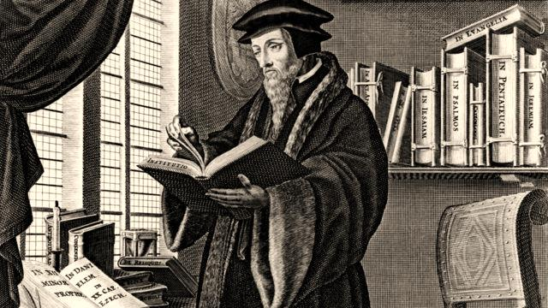
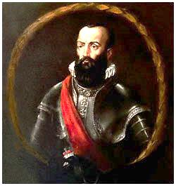
Ведущим направлением Реформации на территории Беларуси стал кальвинизм. Кальвинисты, например, считали единственным источником веры Библию и отвергали посредничество церкви между человеком и Богом.
Ярчайшим представителем реформационного движения в Беларуси был один из лидеров кальвинизма канцлер Николай Радзивилл Черный, которого образно называют «отцом Реформации в ВКЛ».

Slide 10
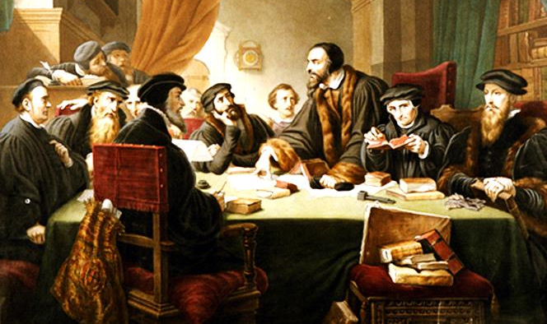
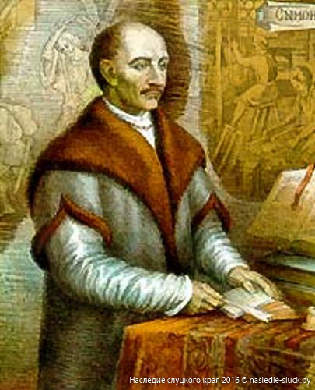
Из кальвинизма выделилось такое направление Реформации, как арианство, или движение антитринитариев, которых называли «литовскими братьями». Ариане отрицали триединую сущность Бога (Бог-отец, Бог-сын, Бог - Святой Дух), не признавали крещения младенцев, считали Иисуса Христа только человеком.
Представителем антитринитариев был Сымон Будный издавший в 1562 г. в Несвиже первую печатную книгу на белорусском языке «Катехизис» («Символ веры»).

Slide 11
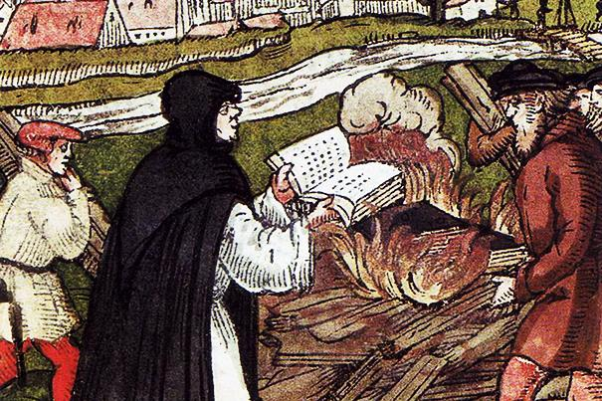
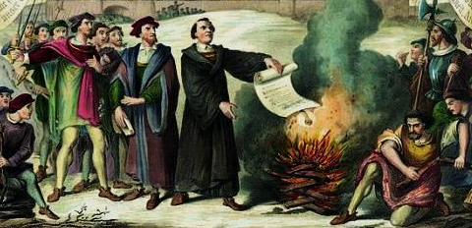
Во всех странах Европы во второй половине XVI в. развернулось религиозно-политическое движение против Реформации — Контрреформация («контр» означает «против»).
Главными его проводниками стали иезуиты — члены общества Иисуса Христа, которые благодаря распространению просвещения стремились закрепить позиции католической церкви. Иезуиты начали закрывать протестантские и православные школы и типографии. Под их руководством проводились погромы и сжигались книги.

Slide 12
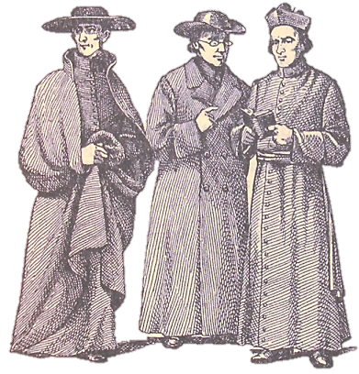
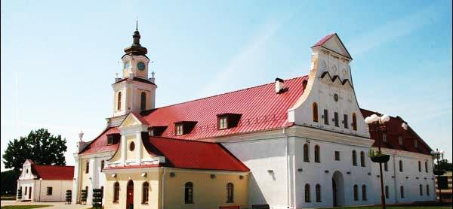
В ВКЛ Контрреформация не получила таких ужасающих форм, как в Западной Европе (например, Варфоломеевская ночь в Париже). Еще одна особенность Контрреформации в ВКЛ — ее направленность как против кальвинизма, так и против православия.
В 1658 г. сейм Речи Посполитой принял решение об изгнании ариан за пределы государства.
Кальвинистская шляхта стала переходить в католичество.

Slide 13
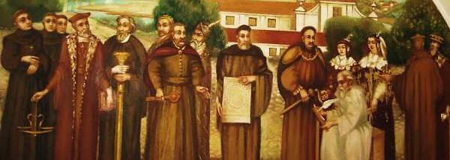
Сын Николая Радзивилла Черного Николай Христофор Радзивилл (по прозванию Сиротка) сделал Несвиж, где по его инициативе был основан коллегиум, вторым после Вильно иезуитским центром ВКЛ.
В результате распространения Контрреформации начался процесс клерикализации культуры — католическая церковь брала под свой контроль образование, науку, культуру и духовную жизнь, а научные знания объявлялись греховными.

Slide 14
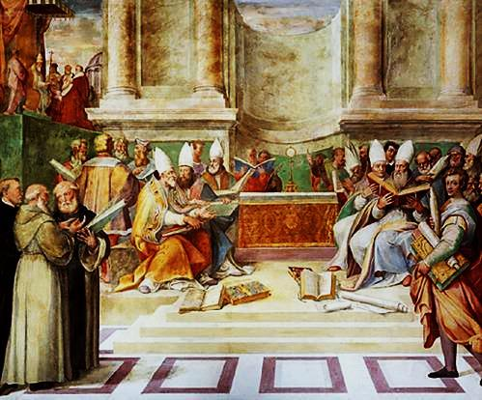
УДАЧИ!

